Slide 1
DERS KONU BAŞLIKLARI:
ÇOK PARTİLİ REJİM DENEMELERİ VE SONUÇLARI
Halk Fırkası
Terakkiperver Cumhuriyet Fırkası
Nasturi Ayaklanması
Şeyh Sait Ayaklanması
Serbest Cumhuriyet Fırkası
Menemen Olayı
Atatürk Döneminde Çok Partili Hayata Geçilememesinin sebepleri

Slide 2
Ders Kaynakları
Mustafa Kemal Atatürk, Nutuk 1919-1927, Atatürk Araştırma Merkezi Yayınları, Ankara, 1999.
İnkılap Dersleri, (2018) Ed. Süleyman İnan, Cengiz Akseki, Kafka Kitap Kafe Yayınları, Denizli.
Atatürk’ün Söylev ve Demeçleri, 1-3, Atatürk Kültür, Dil ve Tarih Yüksek Kurumu, Atatürk Araştırma Merkezi, Ankara, 2006
Atatürk’ün Tamim Telgraf ve Beyannameleri IV, Atatürk Kültür, Dil ve Tarih Yüksek Kurumu, Atatürk Araştırma Merkezi, Ankara, 2006.
Taha Parla, Türkiye’de Siyasal Kültürün Resmi Kaynakları, C. 3, Kemalist Tek Parti İdeolojisi ve CHP’nin Altı Oku, İletişim Yayınları, İstanbul, 1992.
Hikmet Bila, CHP 1919-2009, 1. Baskı, Doğan Kitap, 2008.
İhsan Güneş, «Müdafaa-i Hukuk Cemiyetinden Halk Fırkasına Geçiş», Atatürk Araştırma Merkezi Dergisi, C. 19, S. 56, Ankara, 2003.

Slide 3
Ali Fethi Okyar, Serbest Cumhuriyet Fırkası Nasıl Doğdu, Nasıl Feshedildi?, Derin Tarih Yayınevi, İstanbul, 2014.
Cem Emrence, 93 Günlük Muhalefet Serbest Cumhuriyet Fırkası, 3. Baskı, İletişim Yayınları, İstanbul, 2018.
Ahmet Ağaoğlu, Serbest Fırka Hatıraları, 2. Baskı, İletişim Yayınları, İstanbul, 2011.
Mete Tunçay, Türkiye Cumhuriyeti’nde Tek Parti Yönetiminin Kurulması, 1923-1931, Tarih Vakfı Yurt Yayınları, İstanbul, 2005.
Eric Jan Zürcher, Terakkiperver Cumhuriyet Fırkası, 1924-1925, İletişim Yayınları, 2003.
Nevin Yurtsever Ateş, Türkiye Cumhuriyetinin Kuruluşu ve Terakkiperver Cumhuriyet Fırkası, Sarmal Yayınevi, İstanbul, 1994.

Slide 4
HALK FIRKASI:
Kuruluş Süreci:
1923’te Lozan’la birlikte kalıcı barışın elde edilmesinin ardından ülkeyi «muasır medeniyetler seviyesine çıkarmak» hedefine yönelik olarak sıra inkılapları gerçekleştirme aşamasına gelmişti.
Kurtuluş Savaşı’nın başından beri «ulusal egemenlik» ilkesi esas alınmış, 23 Nisan 1920’de TBMM’nin açılması ile milli irade ülkenin kaderine el koymuştu.
Lozan öncesinde Saltanat’ın 1 Kasım 1922’de kaldırılması ile başta Cumhuriyet’in ilanı olmak üzere devrimlerin önündeki büyük bir engelin aşılması sağlanmıştır.
Halk Fırkası’nın kurulmasının iki temel nedeni :
Bu ortamda bir taraftan devrimlerin belirli bir program dahilinde bir teşkilat aracılığıyla gerçekleştirilmesi ihtiyacı ortaya çıkmıştır.
Diğer taraftan da hedeflenen Cumhuriyet idaresi için, demokratik siyasal hayatın vazgeçilmez bir unsuru olarak çok partili hayatın gerekliliği kaçınılmaz bir gerçektir.

Slide 5
6 Aralık 1922 tarihli konuşmasında Mustafa Kemal Paşa, inkılapların hayata geçirilmesi konusunda ülke genelinde bir teşkilata duyulan ihtiyacı dile getirmiştir:
«Vatanımıza ve bağımsızlığımıza göz dikenlere sadece akserlikçe üstün gelmek yeterli değildir. Memleketimiz hakkında istila emelleri besleyecek olanların her türlü ümitlerini kıracak biçimde siyaset, yönetim, iktisat alanlarında da kuvvetli olmak lazımdır… Bundan böyle hiçbir fırsatı kaçırmayarak çalışmaya mecburuz. Ancak bu çalışma yıllarla izlenecek ve uygulanacak bir programa dayandırılmazsa başarısızlığa mahkumdur. Ulusumuzun acil ihtiyaçlarına çare olacak bir programa dayanmayan ıslahat girişimleri, bireysellikten ve keyfi olmaktan kurtulamaz. Bu gibi girişimler, sahipleri olan kişilerin değişmesiyle söner gider. Öte yandan herhangi bir programın uzun bir çalışma dönemine rehber olması için ülkede bütün vatanseverlerin ona yardımcı olması gerekir…

Slide 6
«Bu ulusal maksat ve düşünceleri göz önünde bulundurarak en alçak gönüllü bir ulus bireyi sıfatıyla hayatımı sonuna kadar vatan hayrına vakfeylemek emeliyle barışın yapılmasından sonra ‘haklçılık’ esası üzerine dayanan ve Halk Fırkası adıyla siyasal bir parti kurmak niyetindeyim…»
Özetle:
İnkılapları başarıyla hayata geçirmek.
İnkılapları uzun soluklu bir programla devamlı hale getirmek.
İnkılapları kişisel olmaktan çıkartıp, halka mâl etmek ve halkın desteğini kazanmak.
Kurulacak partiyi halkçılık esasına dayandırmak.
Zaten «Halk Fırkası» adı partinin halkçı ideolojisini de açık bir şekilde yansıtmaktaydı.

Slide 7
Lozan Konferansı’na ara verildiği sırada iç siyasette yaşanan en önemli gelişme 1 Nisan 1923’te seçim kararının alınması olmuştur. Böylece II. TBMM’nin yani inkılapları gerçekleştirecek meclisin açılması çalışmalarına başlanmıştır.
1 Nisan 1923’te seçim kararının alınmasının ardından, 8 Nisan 1923’te Mustafa Kemal Paşa dokuz maddeden oluşan bir seçim beyannamesi yayınlamıştır.
«9 Umde» olarak bilinen bu beyannamede gerçekleştirilmesi planlanan kalkınma hamlesinin ana hatlarına yer verilmiştir.,
9 Umde’nin yayınlanmasının ardından Halk Fırkası’nın kuruluş çalışmaları hız kazanmıştır.
Partinin kurulması için temel teşkilat olarak, Sivas Kongresi’nde bütün cemiyetlerin birleşmesi ile oluşturulan ve 10 Mayıs 1921’de meclis içinde grup haline getirilen Anadolu ve Müdafaa-i Hukuk Grubu’nun Anadolu’daki mevcut teşkilatı kullanılmıştır.
Mustafa Kemal Paşa seçmenlere ve milletvekili adaylarına hitaben yayınladığı bir beyannamede Halk Fırkası adı altında ülkenin yönetimini üstleneceklerini duyurmuştur. Henüz işgal altında bulunan İstanbul halkından da Müdafaa-i Hukuk adaylarına oy vermelerini istemiştir.

Slide 8
Seçimlerinin başarıyla tamamlanmasının ardından meclis çoğunluğunu Müdafaa-i Hukuk adayları oluşturmuştur. 13 Ağustos 1923’te II. Meclis açılmıştır.
Meclisin açılmasından sonra yeni partinin kurulması çalışmalarına da hız verilmiştir. 7 Ağustos’ta başlayan tüzük ve program çalışmaları 9 Eylül 1923’te tamamlanarak Halk Fırkası resmen kurulmuştur.
11 Eylül 1923 tarihli toplantıda Mustafa Kemal Paşa Halk Fırkası Başkanlığı’na seçilmiştir. Genel Sekreterliğine Recep Peker seçilmiştir. 29 Ekim 1923’te Cumhurbaşkanı seçilince bu görevi İsmet Paşa’ya bırakmıştır.

Slide 9
Fırkanın Tüzük ve Programı:
106 maddeden oluşan tüzükte genel olarak şu noktalara temas edilmiştir:
Fırkanın amacı, ulusal egemenliğin «halk tarafından ve halk için» uygulanmasına rehberlik etmektir.
Fırka bir ihtilal fırkası değil; bir inkılap fırkasıdır.
Fırkaya katılanların gerçekten halkçı olması zorunludur.
Bir kişinin Halk Fırkası’na girebilmesi için «Türkiyeli olması» ve yurt dışında bulunan Müslüman uluslardan birine mensup ise Türk uyruğunu kabul etmesi gerekir.
Fırka idari anlamda merkeziyetçi bir anlayışa sahiptir.
Fırkanın cumhuriyetçi, halkçı ve milliyetçi olduğu vurgusu yapılmıştır. (6 ilkenin ilk üçü başlangıçtan itibaren mevcuttur. 1931’de bu ilkelere devletçilik, laiklik ve inkılapçılık ilkeleri eklenmiştir.)
Halk Fırkası’nın kurulması Cumhuriyet döneminde demokratik siyasal kültürün vazgeçilmez bir özelliği olan çok partili hayata geçişte atılan ilk adım olmuştur.
Notes:
9

Slide 10
Kuruluş Sonrası Gelişmeler:
Halk Fırkasının kurulmasından bir yıl sonra parti içindeki bir kısım muhalifler partiden istifa ederek 17 Kasım 1924’te Terakkiperver Cumhuriyet Fırkası’nı kurmuşlardır.
Muhalefet fırkası resmen kurulmadan önce, isminde «cumhuriyet» kelimesinin yer alacağı haberleri üzerine Halk Fırkası yöneticileri de bu ismi kullanma ihtiyacı görmüşler ve 10 Kasım 1924’ten itibaren partinin adı «Cumhuriyet Halk Fırkası» olarak değiştirilmiştir.
Cumhuriyet Halk Fırkası ilk kurultayını 15-20 Ekim 1927 tarihleri arasında gerçekleştirmiştir.
Ancak partinin kökeni Sivas Kongresi’nde oluşturulan Anadolu ve Rumeli Müdafaa-i Hukuk Cemiyeti’ne dayandığı için ve parti ilk kurultayı olarak Sivas Kongresi’ni kabul etmektedir.
1927’deki kurultayında partinin Cumhuriyetçi, Milliyetçi, Halkçı, olduğu belirtilmiş ve laiklik vurgusu yapılmıştır.
Kongre 1925’deki Şeyh Sait isyanı sonrasında toplandığı için cumhuriyetçilik ve laiklik ilkelerinin özellikle ön plana çıkarıldığı görülmektedir.
1927 kurultayının en önemli olaylarından biri de Mustafa Kemal Paşa’nın «Nutuk» adlı eserini altı gün boyunca toplamda 36,5 saatte okuması olmuştur.
Notes:
10

Slide 11
1930’da Cumhuriyet Halk Fırkası muhalif olarak kurulan Serbest Cumhuriyet Fırkası deneyimi yaşanmıştır.
Ancak bu deneyimin de başarısızlıkla sonuçlanması, ülkedeki ekonomik bunalım ve rejim karşıtı Menemen Olayı’nın yaşanması sonrasında 1931’de Üçüncü Kongre toplanmıştır.
Üçüncü Kongrede partinin ana niteliklerinin Cumhuriyetçilik, Milliyetçilik, Halkçılık, Laiklik, Devletçilik ve Devrimcilik olarak sıralandığı görülmüştür. (Menemen sonrasında başta cumhuriyet olmak üzere bütün devrimlerin korunması fikrinden hareketle devrimcilik, iktisadi krizin sonucu olarak da devletçilik ilkeleri benimsenmiştir.)
Böylece Atatürkçü Düşünce Sistemini oluşturan altı ilke partinin programında yer almıştır.
1935’deki Dördüncü Kongre’de altı ilke «Kemalizm» olarak tanımlanmıştır. Bu kongrenin belki de en önemli olayı «parti-devlet bütünleşmesinin» sağlanması olmuştur.
Buna göre, partinin Genel Sekreteri İçişleri Bakanlığı görevine getirilirken, Partinin il başkanları da bulundukları illere vali olarak atanmışlardır.

Slide 12
TERAKKİPERVER CUMHURİYET FIRKASI: İstiklal Harbi’nin lider kadrosu arasında var olan birliktelik, savaşın başarıyla tamamlanmasının ardından kaybolmaya başlamıştır.
Savaş boyunca öncelik bağımsızlığın elde edilmesi olduğu için siyasî fikir ayrılıkları arka plana itilmişti. Başta Meclisteki pek çok milletvekili olmak üzere lider kadro içindeki isimler savaş sonrasında Meşrutiyet idaresi ile ülkenin yönetileceği fikrine sahiptiler.
Lider kadro arasındaki görüş ayrılıkları ilk olarak Lozan’a gidecek heyetin belirlenmesi sürecinde su üstüne çıkmıştır. (İsmet Paşa-Rauf Orbay gerginliği.)
Rauf Orbay, Ali Fuat Paşa ve Refet Bele gibi isimlerin inkılapçı yönleri Mustafa Kemal Paşa kadar güçlü değildir. Daha muhafazakar bir anlayışa sahiptirler. (Evrimci ve devrimci anlayış)
Saltanatın kaldırılması sürecinde görüş ayrılıkları daha kristalize olmuştur. (Rauf Orbay, Refet Bele, Ali Fuat Paşa ve Mustafa Kemal Paşa görüşmesi)
Mustafa Kemal’in Nutukt’a verdiği bilgiye göre Rauf Orbay görüşmeler sırasında: «Saltanat ve Hilafet makamına vicdanen ve hissen bağlıyım… Padişaha sadakatle bağlılık borcumdur. Halifeliğe bağlılığım ise aldığım terbiye gereğidir. Bu makamı kaldırmak onun yerine başka şekilde bir makam aramak felaket ve hayal kırıklığına neden olur. Asla uygun olamaz.»
Refet Bele de: «Tamamen Rauf Bey’in düşünce ve değerlendirmelerine katılıyorum. Bizde padişahlık ve Halifelikten başka bir idare şekli söz konusu olamaz.»

Slide 13
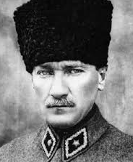
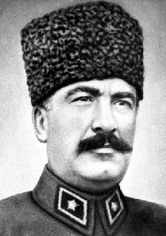
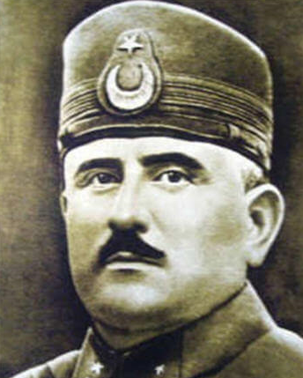
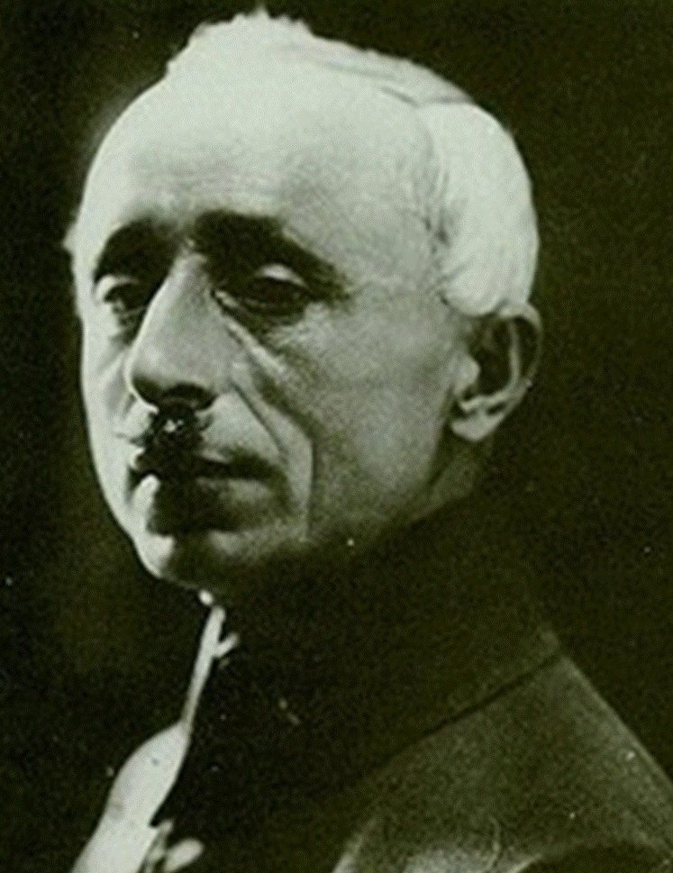
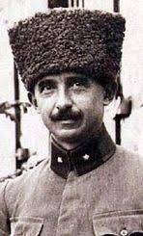
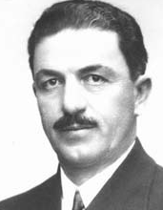
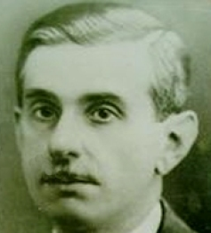
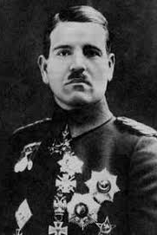
Notes:
13

Slide 14
Fırkanın Kuruluşu: Lider kadro arasındaki asıl kopuş Cumhuriyet’in ilanı ile yaşanmıştır. Cumhuriyet 29 Ekim 1923’te ilan edildiği sırada Kazım Karabekir, Rauf Orbay, Ali Fuat ve Refet Paşalar Ankara’da bulunmaktaydı.
Kazım Karabekir ve Rauf Orbay İstanbul basına verdikleri beyanatlarda cumhuriyetin ilanının aceleye getirildiği ve kendilerine danışılmadığı eleştirisinde bulunmuşlardır. Onlara göre bu bir oldu bittidir.
Rauf Orbay, cumhuriyetin ilanı üzerine sarf ettiği sözlerle ilgili olarak Ankara’ya davet edilmiş ve 22 Kasım’da Halk Fırkası grubunda Yunus Nadi, Recep Peker ve Kılıç Ali gibi önde gelen isimler tarafından cumhuriyete bağlılık beyanı için sıkıştırılmıştır.
Muhalif isimlerle Halk Fırkası arasındaki görüş ayrılığı 1924 Anayasası’nın kabulü sırasındaki Meclis tartışmalarında bir kez daha görülmüştür. Güçler birliği ve ayrılığı konularında tartışmalar mevcuttur. Ancak Cumhurbaşkanına meclisi feshetme yetkisini veren 25’inci maddenin muhaliflerin karşı çıkması neticesinde reddedilmesi (Rauf Orbay ve arkadaşlarının) muhalefetin gücünü görmek açısından önemlidir.
1924 yılı yaz aylarına gelindiğinde basında Halk Fırkası içinden bazı önemli isimlerin bir muhalefet partisi kuracağına yönelik yazılar sıklaşmıştır.

Slide 15
Rauf Orbay, Kazım Karabekir ve Ali Fuat Paşalar yeni bir parti kurulması yönündeki ilk toplantıyı Eylül 1924’te İzmir’de, sonrasında ise İstanbul’da gerçekleştirmişlerdir.
İstanbul basınında Tanin (Hüseyin Cahit Yalçın), Vatan (Ahmet Emin Yalman), Tevhid-i Efkar (Velit Ebüzziya) gibi gazeteler yeni bir muhalefet partisinin kuruluşunu destekleyen ve yazılara yer vermekteydi. Mustafa Kemal’in Cumhurbaşkanı sıfatına rağmen Halk Fırkası ile olan ilişkisi eleştirilmekte ve partiler üstü olmaya davet edilmekteydi.
Muhaliflerin Halk Fırkası’ndan istifa ederek yeni bir muhalefet partisi kurma yolundaki son gelişme muhaliflerin 20 Ekim 1924’te hükümete verdikleri gensoru ile gerçekleşmiştir.

Slide 16
Menteşe (Muğla) milletvekili Hoca Esat Efendi’nin Yunanistan’dan gelen mübadillerin iskanı konusunda ne tür tedbirler alındığı şeklindeki soru önergesini 5 Kasım 1924’te Mübadele ve İmar İskan Bakanlığına verilen soru önergesi izlemiştir.
Başbakan İsmet Paşa, akıllıca bir hamle yaparak bunu gensoruya çevirmiş (tüm hükümetin hesap vermesini istemiş) ve bu sayede dolaylı olarak kimlerin muhalefet saflarında yer aldığını belirlemeye çalışmıştır.
Yapılan oylamada hükümet 19 red oyuna karşı 148 güvenoyu almıştır. Red oyu verenlerin büyük kısmının muhaliflerden oluştuğu dikkati çekmiştir. Bu 19 kişiden 10’u başta Rauf Orbay olmak üzere Halk Fırkasından istifa etmişlerdir.

Slide 17
Muhalif oy kullanan isimler şunlardır:
Adnan Adıvar Raif Dinç
Refet Bele Halet Sağıroğlu
İsmail Canpolat Ziyaettin Gözübüyük
Bakir Sami Kunduh Halis Turgut
Feridun Fikri Sabit Sağıroğlu
Faik Günday İhsan Bey
Alb. Arif (Ayıcı) Rauf Orbay
Rüştü Dadaş

Slide 18
Bu gelişmeler yaşandığı sırada 26 Ekim’de Birinci Ordu Komutanı Kazım Karabekir ve 30 Ekim 1924’te İkinci Ordu Komutanı Ali Fuat Paşa görevlerinden istifa ederek milletvekilliği görevini (siyaseti) tercih etmişlerdir.
(Musul harekatının gündemde olduğu ve Hakkari’de İngiliz kışkırtması ile devam eden Nasturi İsyanı’nın sürdüğü bir sırada iki ordu komutanının istifası Musul Meselesi’nin Türkiye aleyhine çözümlenmesinde büyük rol oynamıştır.)
Mustafa Kemal Paşa «Nutuk» adlı eserinde bu olaydan «Paşalar Komplosu» olarak söz etmiştir. Ordu içinde bulunan diğer üst düzey komutanların da muhalif olup olmadıklarını tespit için akıllıca bir hamle ile askerlik ve milletvekilliği görevlerinin birbirinden ayrılmasına yönelik bir kanun çıkarılmıştır.
Fevzi Çakmak, Fahrettin Altay, İzettin Çalışlar, Ali Hikmet, Cevat Çobanlı, Şükrü Naili Paşalar askerlik görevini tercih ederek milletvekilliğinden istifa etmişler ve siyasetle ilişkilerini kesip Mustafa Kemal’e muhalif saflarda yer almayacaklarını ifade etmişlerdir.
Cafer Tayyar ve Ali İhsan Paşalar ise askerlik mesleğinden istifa ederek siyaseti tercih etmişler ve mecliste Kazım Karabekir ve Ali Fuat Paşalara katılmıştır.

Slide 19
Bu olay ve hükümete verilen gensoru olayları muhalefetin açığa çıkıp kesinleşmesi açısından son derece önemlidir.
Partinin kuruluşu için resmi başvuru 17 Kasım 1924 tarihinde Dahiliye Vekaletine yapılmıştır. Partiye Terakkiperver Cumhuriyet Fırkası adı verilmiştir. (Bunun önceden haber alınması üzerine 10 Kasım 1924’te Halk Fırkası isim değişikliğine giderek Cumhuriyet Halk Fırkası adını almıştır.)
Partinin 27 Kasım’da yaptığı ilk toplantısında Kazım Karabekir Paşa Başkanlığa seçilmiştir. İkinci başkanlığa Rauf Orbay ve Adnan Adıvar; genel sekreterlik görevine de Ali Fuat Paşa seçilmiştir. Yönetim kurulunda İsmail Canpolat, Halis Turgut, Rüştü Dadaş, Refet Bele, Cafer Tayyar, Bekir Sami Kunduh gibi isimler yer almıştır.
Partinin merkezi Ankara değil İstanbul’dur. Taşrada ilk şubesi Urfa’da açılmıştır. Bir yıl içinde Eskişehir, Trabzon, Samsun, Sivas’ta teşkilatlanmıştır.

Slide 20
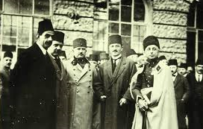
Notes:
20

Slide 21
Fırkanın Tüzük ve Programı:
Partinin tüzüğü ve programı dikkate alındığında muhafazakar bir çizgide olduğu, devrimci modeli değil sosyal değişim/evrim modelini benimsediği dikkati çekmektedir.
Partinin İngiliz liberalizminin etkisi altında olduğu açıktır. «Hürriyet perverlik ve halkın hakimiyeti partinin esas mesleğidir.»
Parti programında yer alan «Fırka her türlü dini düşünceye saygılıdır» ifadesi özellikle aşırı muhafazakar ve rejim ve devrimlerin karşıtı olan kesimleri ilerleyen aşamada kışkırtmıştır.
Notes:
21

Slide 22
Kuruluş Sonrası Gelişmeler:
TpCF’nin kurulmasından sonra Mustafa Kemal Paşa, meclisteki ayrılıkların derinleşmesini (özellikle Musul meselesinin gündemde olduğu bir sırada) önlemek ve İsmet Paşa-Rauf Orbay gerginliğinin alevlenmesine engel olmak için Başbakanlık görevine Ali Fethi Bey’i getirmiştir (22 Aralık 1924).
Ali Fethi Bey ile TpCF’liler arasında geçmişte büyük gerginlikler yaşanmadığı için yeni kurulan Ali Fethi Okyar Hükümeti «ılımlı bir hükümettir» denilebilir.
Kuruluş sonrasında yaşanan önemli gelişmelerden biri de 1924 ara seçimleri olmuştur.
TpCF yeni kurulan bir parti olduğu için seçimlere iyi hazırlanamamış ve kimi yerlerde adaya gösterememiştir. Sadece bağımsız adayları desteklemekle yetinmiştir.
Bununla birlikte TpCF’nin dışarıdan desteklediği bağımsız adayların seçimi kazanması (Bursa’da Sakallı Nurettin Paşa) ve meclisteki sandalye sayısını 28’e çıkarması üzerine CHF bundan tedirginlik duymuştur. Özellikle taşradaki rejim karşıtı kesimlerin partinin il ve ilçe teşkilatları ile olan teması rahatsız edicidir.
Notes:
22

Slide 23
Mecliste iktidar ve muhalefet partileri arasında tansiyonun ne kadar yükseldiğinin en somut kanıtı Halit Paşa Olayı’dır.
9 Şubat 1925’te TpCF’ye üye olmayan ancak yeni partiye gireceği söylentileri dolaşan Ardahan milletvekili Deli Halit Bey’in yaptığı yasa teklifi sırasındaki tartışmalarda Ali Çetinkaya ile arasında arbede yaşanmış ve silahların çekildiği boğuşma sırasında Halit Bey yaralanmış ancak daha sonra vefat etmiştir.
Halit Bey’in vurulması basında ve mecliste muhalefetin tepkisine neden oldu. Muhalif milletvekilleri bunu derebeylik olarak nitelendirmişlerdir. Tanin ve Tevhid-i Efkar gazeteleri ise bunun muhalefete yönelik bir hareket olduğunu ifade etmekteydiler.

Slide 24
Nasturi ve Şeyh Sait Ayaklanmaları: Lozan sonrasında Musul meselesinin İngiltere ve Türkiye arasında çözüme kavuşturulması için Mayıs-Haziran 1924’te toplanan Haliç Konferansı’ndan sonuç alınamamıştır. (Konferansta İngilizler Hakkari’nin Irak’a bırakılmasını istemiştir.)
İngiltere konunun Milletler Cemiyeti’ne havale edildiği bir sırada Türkiye’nin «Türkler ve Kürtlerin birlikte yaşamak arzusunda» oldukları şeklindeki temel tezini çürütmek için Hakkari’de yaşamakta olan Kürt ve Arap asıllı Hıristiyan Nasturileri kışkırtarak bir isyan tertip etmişlerdir.
İsyan öncesinde İngiliz misyonerlerinin bölgede yoğun bir propagandası olmuştur.
7 Ağustos 1924’e Hakkari Valisi Halil Rıfat Bey’in Nasturi Nuhup Aşireti lideri Gülyano tarafından kaçırılması ile başlayan ayaklanma İl Jandarma Komutanının şehit edilmesine neden olmuştur.
Ayaklanmayı bastırmak için 7. Kolordu Komutanı Cafer Tayyar Paşa görevlendirilmiştir. Van, Mardin, Siirt, Hakkari’yi içine alan sahaya yayılan isyan 26 Eylül’de bastırılmıştır.
Notes:
24

Slide 25
Türk ordusunun harekatı sırasında İngiliz uçakları henüz kesinleşmemiş olan Türk-Irak sınırını geçerek Türk birliklerine ateş açmışlardır.
Bu isyan kısa bir süre sonra çıkacak olan Şeyh Sait İsyanı’nın adete provası niteliğindedir.
Nasturi İsyanı sonrasında asıl büyük dalga Şeyh Sait İsyanı ile yaşanmıştır. 13 Şubat 1925’te Bingöl’ün Genç ilçesi Piran Köyü’nde Şeyh Sait liderliğinde başlayan isyan kısa sürede büyük bir alana yayılmıştır.
İsyanın kısa sürede büyük bir alana yayılması (Elazığ, Tunceli, Diyarbakır, Muş) bunda dış müdahalenin olduğuna kanıttır. Zaten İngilizlerin I. Dünya Savaşı ve sonrasında Kurtuluş Savaşı sırasında Kürtler üzerindeki politikaları bilinmektedir. (Sevres – Bağımsız Kürdistan)
İngilizler Bağdat, Musul ve Halep merkezli olarak Kürt Bağımsızlık Komitelerini kurmuşlar ve bölgedeki aşiret liderlerini bu harekete dahil etmişlerdir. Musul meselesinin Milletler Cemiyeti’nde görüşüldüğü bir sırada bu olayların yaşanması tesadüf değildir.

Slide 26
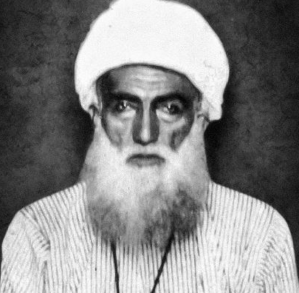
Şeyh Sait, İsyanın İngiliz kışkırtması neticesinde şekillenen Kürt milliyetçiliği boyutu olmakla birlikte, devrimleri tehdit eden, laik ve demokratik rejim karşıtı bir havası da mevcuttur.
İsyana destek verenlerin cumhuriyet rejiminin sağladığı demokratik ve laik yönetimden rahatsızlık duyan, bölge halkı üzerindeki feodal güçlerini kaybeden aşiret liderleri ve toprak ağaları olması oldukça dikkat çekicidir. (Şeyh Sait Nakşibendi idi. Seyit Abdülkadir, Cibranlı Halit, Abdurrahman Ağa aşiret liderleri ve toprak ağaları)
İsyan saltanat ve Hilafeti geri getirmeyi amaçlayan, demokratik, laik ve ulus-devlet modelini hedef alan bir karaktere sahiptir.

Slide 27
İsyan patlak verdiği sırada Başbakan Ali Fethi Okyar’dır. İlk tedbir olarak hükümet bölgede sıkıyönetim ilan etmiştir. (Meclisteki tartışmalar sırasında TpCF sıkıyönetim ilanı kararını desteklemiştir.)
Askeri birlik olarak isyancılar üzerine Bitlis Valisi ve aynı zamanda 2. Tümen Komutanı olan Kazım Dirik Paşa gönderilmiştir.
Ancak hükümetin aldığı sıkıyönetim kararının yetersiz kalması ve isyanın bastırılamaması üzerinde Ali Fethi Bey istifa etmiş ve 4 Mart 1925’te İsmet Paşa Hükümeti yeniden kurulmuştur.
İsmet Paşa sert tedbirlere müracaat ederek 4 Mart 1925’te Takrir-i Sükun Kanunu’nu çıkarmıştır. Bu kanun kapsamında biri Diyarbakır diğeri Ankara’da iki İstiklal Mahkemesi kurulmuştur.

Slide 28
Takrir-i Sükun Kanunu iktidara Cumhuriyet rejimini koruma konusunda geniş yetkiler vermiştir. (Devrim karşıtı yayın yapan basın yayın organlarının kapatılması, parti kapatma yetkisi)
İsyancılar arasında TpCF’nin Doğu Anadolu’daki ilçe teşkilatlarına mensup üyelerinin de yer alması ve özellikle parti programında yer alan «parti dini düşünceye saygılıdır» ifadesi irticayı kışkırtıcı ifade olarak değerlendirilmiş ve Ankara İstiklal Mahkemesi kararı ile 5 Haziran 1925’te TpCF kapatılmıştır.
Dinin siyasete alet edilmesi demokratik gelişimimizin engellenmesi açısından olumsuz sonuçlar doğurmuştur. Çok partili hayata geçişin ilk denemesi başarısızlıkla sonuçlanmıştır.

Slide 29
SERBEST CUMHURİYET FIRKASI:
Cumhuriyet tarihinin ikinci çok partili hayata geçiş denemesidir.
İlk deneme olan TpCF’den bazı farklılıkları mevcuttur. Her şeyden önce TpCF’nin aksine doğal bir muhalefet hareketi değildir. Mustafa Kemal Paşa’nın desteği ve isteği ile başlamış bir muhalefet hareketidir.
Neden Mustafa Kemal Paşa, CHF’nin karşısında bir muhalefet partisine ihtiyaç duymaktadır?
Mustafa Kemal Batı tarzında demokratik siyasal kültürün bir an önce yerleşmesini istemekteydi. (İktidarın muhalefet tarafından denetlendiği bir siyasal hayat isteği. Parlamenter sistem)
Cumhuriyet idaresinin pekişmesi, benimsenmesi için (ulusal egemenlik ilkesi) halkın yönetime katılım oranının yükseltilmesi gerekir. Bu da çok partili bir hayatla mümkündür.
1920’lerin sonu ve 1930’ların başında Türkiye’nin içinde bulunduğu mevcut iktisadî koşulların kötülüğü ve iktidardaki CHF’nin ekonomideki devletçi politikalarına karşı alternatif politikalar üretebilecek bir partiye duyulan ihtiyacı ortaya çıkarmıştır.

Slide 30
1929 Büyük Buhran’ı Türkiye’yi de çok ciddi bir şekilde etkilemiştir. Özellikle tarım sektörü büyük bir krizin içerisindedir. (Tarım ürünlerinin fiyatları düşmüştür. Batı Anadolu’da İzmir, Aydın, Manisa ve Balıkesir çevresi)
Geniş halk kitleleri (nüfusun çok büyük bir kesimi çiftçi/köylü) bu kötü durumu CHF’nin iktisadî politikalarına bağlamaktadır.
1925-1929 arası dönemde (Takrir-i Sükun Dönemi) gerçekleştirilen devam hareketleri (Şapka, kılık-kıyafet, harf, takvim, Medeni Kanun, tekke ve zaviyelerin kapatılması vb.) Cumhuriyet karşıtı ve aşırı muhafazakâr kesimlerin tepkisine neden olmuştur. Bu tepkinin yumuşatılması gerekli.

Slide 31
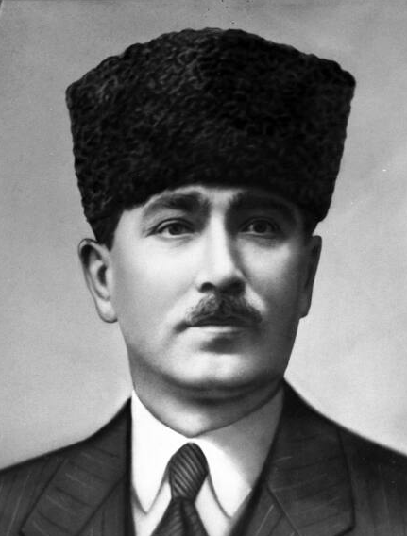
Cumhurbaşkanı Mustafa Kemal Paşa, çok partili hayat için son derece istekli olsa da geçmiş TpCF deneyimi nedeniyle yeni kurulacak muhalefet partisinin güvenilir ellerde olmasını, özellikle cumhuriyet ve laiklik konusunda samimi davranılmasını istiyordu.
Bu nedenle yeni kurulacak muhalefet partisinin başkanı olarak Ali Fethi Bey’i düşünmüştür. Öncelikle Mustafa Kemal Paşa ve Ali Fethi Bey Manastır Askeri İdadisi günlerinden başlayarak Harp Okulu’nda beraberdirler. Derne çarpışmalarında, Sofya’daki Ataşemiliterlik görevi sırasında ve Milli Mücadele’de Ankara’da dostlukları devam etmiştir.
Ali Fethi Bey’in ılımlı olduğu kadar, cesur ve kararlı bir karakteri olduğu bilinmektedir.

Slide 32
Cumhuriyet ve laiklik konularında TpCF deneyimi sırasında takındığı tavır son özellikle iktidar partisi CHF’nin iktsadî politikalarına alternatif derece açıktır.
Bunların yanında Ali Fethi Bey siyasal ve iktisadî anlamda liberal düşünceyi savunmaktadır. Hükümetin devletçi politikalarını eleştirebilecek bir isimdir.
İktisadî buhran nedeniyle ülkede çok büyük memnuniyetsizliğin var olduğu, Cumhuriyet Halk Fırkası’na karşı geniş bir muhalefetin oluştuğu bir sırada Mustafa Kemal Paşa bunu fırsata çevirmek istemiştir.
Kurulacak yeni bir parti, iktidardan hoşnutsuz bu halk kitlelerinin desteğini kazanarak Meclis’te iktidar partisini eleştirebilecektir. Böylece parlamenter demokrasinin gereği yerine getirilmiş, iktidar denetlenmiş ve Cumhuriyet idaresi pekişmiş olacaktır.

Slide 33
Fırkanın Kuruluşu:
Paris Büyükelçiliği yapan Ali Fethi Bey’in yaz tatilini geçirmek üzere Türkiye’ye gelmesini fırsat bilen Cumhurbaşkanı Mustafa Kemal Paşa, onu Yalova’daki evine davet etmiştir.
7 Ağustos 1930 tarihinde gerçekleştirilen bu görüşmede Mustafa Kemal Paşa, Ali Fethi Bey’e bir parti kurma teklifi sunmuştur.
Mustafa Kemal kendisinin Cumhurbaşkanı olarak tarafsız kalacağını, yeni kurulacak parti yöneticilerinin Cumhuriyet ve laiklik konularında asla taviz vermemeleri halinde kendisinin de her türlü desteği vereceğini ifade etmiştir.
Mustafa Kemal Paşa, halkın yeni bir partinin kurulacağı haberine nasıl bir tepki vereceğini ölçmek adına Vakit gazetesi Asım Us’u da Yalova’ya çağırarak kendisi ile görüşmüştür.
9 Ağustos 1930 tarihli Vakit gazetesinde yeni bir partinin kurulacağına dair ilk haber yayınlanmıştır. Partinin başkanlığını Ali Fethi Bey’in üstleneceği, yeni partinin cumhuriyetçilik ve laiklik konusunda Halk Fırkası’nın esaslarını aynen alacağı, iktisadi anlamda Halk Fırkası’ndan farklı olarak liberalizmi benimseyeceği ve partinin Serbest Fırka adını taşıyacağı yazılmıştır.
Aynı gün Ali Fethi Bey, Mustafa Kemal Paşa’ya bir mektup yazarak parti kurma teklifini kabul ettiğini şu cümlelerle ifade etmiştir:

Slide 34
«…Tam ve gerçek Cumhuriyetçi ve bütün anlamı ile laik ve fakat CHP’nin maliye, ekonomi, iç ve dış siyasetlerinin birçok noktalarına muhalif bulunan ayrı bir parti ile siyasal mücadele sahnesine atılmak arzusundayım.»
Mustafa Kemal Paşa, 11 Ağustos’ta verdiği yanıtta ise memnuniyetini şu şekilde dile getirmiştir:
«…İyi niyetli kişilerin ve partilerin görüşlerini ortaya koyarak milletin yüksek menfaatlerini aramaları benim gençliğimden beri aşık ve taraftarı olduğum bir sistemdir… Memnunlukla tekrar görüyorum ki, laik Cumhuriyet esasında beraberiz… Laik Cumhuriyet esası çerçevesinde partinizin her türlü siyasal faaliyetlerinin bir engele uğramayacağına güvenebilirsiniz…»
Partinin sağ mı yoksa sol mu olduğu konusunda Ahmet Ağaoğlu’nun sorusuna Ali Fethi Bey «Benim partim CHP’nin orta kanadı olacaktır. Sağ kanadı mı sol kanadı mı artık onu olaylar gösterecektir.» yanıtını vermiştir.

Slide 35
Partinin resmi kuruluşu 12 Ağustos 1930’da İstanbul Valiliği’ne yapılan müracaatla gerçekleşmiştir. İlk merkez Taksim’de açılmıştır.
Mustafa Kemal Paşa, yeni kurulana partinin güçlenmesi için çok yakınındaki isimlerin bu partide yer almasını sağlayarak destek vermiştir.
Nuri Conker, Tahsin Uzer ve kız kardeşi Makbule (Atadan) Hanım yeni partiye üye olmuştur.
Başkan: Ali Fethi Okyar
Genel Sekreter: Nuri Conker
Üyeler: Ahmet Ağaoğlu, Tahsin Uzer, Mehmet Emin Yurdakul, Nakıyüddin Efendi, Reşit Galip, Ali Haydar, Refik, İbrahim Beyler.

Slide 36
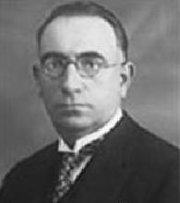
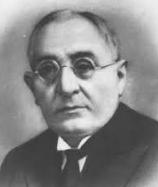
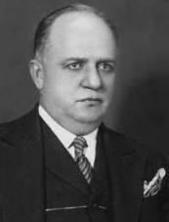
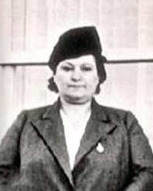
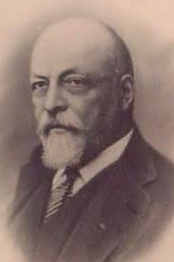
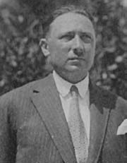
Notes:
36

Slide 37
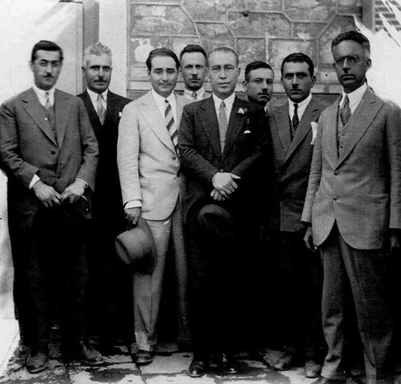

Slide 38
Fırkanın Tüzük ve Programı:
Parti programının ilk taslağı Ahmet Ağaoğlu tarafından hazırlanmıştır.
Ali Fethi, Nuri Conker, Tahsin Uzer ve Reşit Galip tarafından tamamlanan program açıklanmadan önce Mustafa Kemal Paşa’ya takdim edilmiştir.
Mustafa Kemal Paşa, 5 ve 11. maddelere devletin ekonomik girişimleri destekleyeceği ve kadınlara seçme-seçilme hakkının verileceği hususlarını da ekletmiştir.
Toplam 11 maddeden oluşan programın ana ilkeleri şunlardır:
Parti Cumhuriyetçilik, Laiklik ve Milliyetçilik esaslarına bağlıdır.
Tek dereceli seçim sisteminin kabul edilmesini, kadınlara da seçme ve seçilme hakkının verilmesi istenir.
Vergi alımında yolsuzlukların giderilmesi ve adaletin sağlanması
Büyük bayındırlık işlerindeki harcamaların tek bir kuşağın omuzlarına yüklenmemesi (Özellikle CHP’nin demiryolu politikası kastedilmektedir.)
Partinin liberal bir ekonomiyi savunduğu belirtilir. Ancak girişimcinin gücünün yetmediği yerde devletçilik uygulanacaktır.
Notes:
38

Slide 39
Kuruluş Sonrası Gelişmeler:
Yeni kurulan muhalefet partisini Arif Oruç’un Yarın ve Zekeriya Sertel’in Son Posta gazeteleri desteklemiştir.
SCF’nin kurulmasından kısa bir süre sonra Edirne’de Mimar Mühendis Kazım Bey tarafından Türkiye Cumhuriyet Amele ve Çiftçi Fırkası; Adana’da da Abdülkadir Kemali Bey tarafından Ahali Cumhuriyet Fırkası kurulmuştur.
İktidar ve muhalefet partisi arasında kısa süre sonra özellikle iktisadi konularda sert bir polemik başlamıştır. Ali Fethi Bey ve Ahmet Ağaoğlu, CHF’nin demiryolu politikasını ve bazı alanlarda (örneğin şeker) tekelci üretimin yapılmasını eleştirmiştir.
Başbakan İsmet Paşa ile Ali Fethi Okyar arasında sert tartışmalar yaşanmıştır. Tansiyonun yükselmesinde özellikle 1930 Belediye seçimleri öncesinde SCF’nin İzmir mitingi çok önemlidir.
İzmir, geniş hinterlanda sahip olan önemli bir ihraç limanıdır. İktisadi kriz özellikle İzmir ve çevresinde yaşayan çiftçiyi büyük oranda etkilemiştir. Bu nedenle Batı Anadolu SCF’nin büyük bir desteğe sahip olduğu şehirdir.
Ali Fethi Bey ve arkadaşları 4 Eylül’de 40.000 kişi ile karşılanmış çok büyük sevgi gösterileri olmuştur. İzmir valisi Kazım Dirik, Ali Fethi Bey’i karşılamaya gelmemiş ve mitingi iptal etmesini istemiştir. Bu SCF’ye karşı bir tepkidir ve olayların büyüyeceğinin de işaretidir.
Notes:
39

Slide 40
Ali Fethi Bey durumdan Mustafa Kemal Paşa’yı haberdar etmiş ve Mustafa Kemal Paşa, Ali Fethi Bey’in yanında olduğunu ifade etmiştir. Bütün sorumluluğun Vali, İçişleri Bakanı ve Hükümete ait olduğunu belirtmiştir.
Hükümetin, Vali Kazım Dirik’e gerekli talimatı vermesi üzerine Kazım Dirik tavrını değiştirmiş ve miting düzenlenmiştir.
Ancak halk arasında yükselen tansiyon düşmemiş CHP’liler ve SCF’liler arasında 5 Eylül’de İzmir sokaklarında arbede yaşanmış CHP binası basılmıştır. Polisin müdahalesi ile açılan ateş sonucunda 12 yaşında bir çocuk ölmüş ve 15 kişi yaralanmıştır.
SCF’liler arasında «Kana kan isteriz» sloganları yükselmeye başlamıştır. Ali Fethi Bey SCF’lileri yatıştırmaya çalışmış ve miting 7 Eylül’e ertelenmiştir.
7 Eylül 1930’da Alsancak Stadında yapılan mitinge çok büyük bir katılım olmuştur. Ali Fethi Bey iktidarı yine ekonomi politikası açısından eleştirmiştir.
Ancak dinleyenler arasında bazıları CHP’ye olan öfkelerini, devrimlere verdikleri tepki ile ifade etmeye çalışmış başlarındaki şapkaları yere atıp çiğnemişler, rejim aleyhine sloganlar atmaya başlamışlardır.
Notes:
40

Slide 41
Bu durum TpCF deneyimini hatırlatmaktadır. Yunus Nadi Bey, 9 Eylül 1930 tarihli Cumhuriyet gazetesinde olaylara dikkat çekmiştir. Mustafa Kemal Paşa da yaptığı açıklamada tarafsız olduğunu ve hükümetin gerekeni yapacağını ifade etmiştir.
Eylül 1930’da tek dereceli olarak gerçekleştirilen belediye seçimlerinde yeni kurula SCF kendinden beklenmedik bir başarı sergilemiş ve 502 belediyeden 22’sini kazanmıştır.
Seçimlerde SCF aleyhine yapılan engellemelerden ve son olaylardan dolayı ortamın gerilmesinden rahatsızlık duyan Ali Fethi Bey 15 Kasım 1930’da partisini fesih kararı almıştır.
Ahmet Ağaoğlu, Mustafa Kemal Paşa ile görüşmüş ve tarafsızlığını sürdürmesini talep etmişti. Mustafa Kemal Paşa’nın yanıtı «Ülkede anarşi var, anarşi. Sizin haberiniz yok. Uyanmamışsınız.»
17 Kasım’da SCF kendini feshetmiştir

Slide 42
Menemen Olayı:
SCF’nin kapatılmasından 35 gün sonra Menemen’de rejim karşıtı çıkan isyan Mustafa Kemal’in «ülkeden anarşi» olduğuna yönelik tespitini haklı çıkarmıştır.
Olayın arka planında İzmir, Manisa, Balıkesir çevresinde oldukça etkili olan Nakşibendi tarikatı yer almıştır.
Tarikatın lideri Şeyh Esat Erbilî tarikatların kapatılması ile Erenköy’deki evine çekilmiş ancak bölgedeki etkisini Menemen Askeri Hastanesi İmamı Laz İbrahim aracılığıyla sürdürmekteydi.
Laz İbrahim Manisa yöresine Başhalife olarak atanmıştır.
Laz İbrahim, emeklilik sonrasında Menemen Muradiye Camii’nde imamlık yapmaya başlamış ve özellikle delikanlılık çağındaki gençleri, esnaf çıraklarını etkilemiştir.
Tarikat üyelerinden Giritli Derviş Mehmet «Mehdiliğini» ilan etmiştir. Kendisine kurşun işlemeyeceği ve öldürülemeyeceğini iddia etmiştir.
Notes:
42

Slide 43
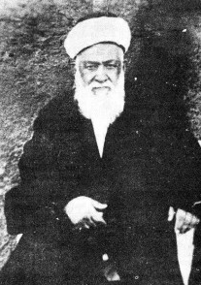
İktisadî krizin olumsuz etkilerinin görüldüğü bölgede işsiz gençler üzerinde tarikatın söylemleri yankı bulmuştur. O tarihlerde 5 bin nüfuslu bir kasaba olan Menemen büyük oranda fakir muhacirlerin yaşadığı bir yerdir.
Son seçimlerde Menemen’de SCF’nin kazanmış olması Derviş Mehmet ve diğer tarikat üyelerini ümitlendirmiştir.
6 Aralık 1930’da Menemen’de harekete geçmeye karar veren Derviş Mehmet ve arkadaşları Şamdan Mehmet, Sütçü Mehmet ve Mehmet Emin Paşaköy’e doğru yola çıkmışlardır.
Yanlarına bir köpek almışlar ve adını Kıtmir koymuşlardır. (Kur’an-ı Kerim’de Kehf Suresi’nde anlatılan eshab-ı kehfe yol gösteren köpeğin adı) Sonra Bozalan ve Sünbül köylerinde 15 gün esrarlı sigara ile zikir çekmişlerdir.
Şeyh Esat Erdebilî

Slide 44
Amaçları Menemen’e giderek Nakşibendi tarikatı ile temasa geçmek hükümete el koyup İstanbul’daki Esat Efendi’ye telgraf çekmek ve tarikatlari açmaktır.
23 Aralık 1930’da Menemen’e gelen Derviş Mehmet ve arkadaşları Müftü Camii’nde sabah namazına gelen birkaç kişiyi kandırmış ve Mehdi olduğuna inandırmıştır.
Halife Abdülmecit’in de 70.000 kişilik bir ordu ile yakında geleceğini söylemişlerdir.
Sancak-ı Şerif’i cami avlusuna çıkartarak öğleye kadar bu sancağın altında toplanmayanların kılıçtan geçirileceğini duyurmuşlardır. 100 kişi kadar bir kalabalık isyancılara katılmıştır.
«Ey Müslümanlar! Ne duruyorsunuz? Halife Abdülmecit geldi. Sancak-ı Şerif çıktı. Gelin altında toplanalım, şeriat isteyelim.»

Slide 45
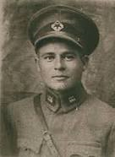
Jandarma Alay Komutanlığı tarafından isyancıların üstüne gönderilen Asteğmen Mustafa Fehmi Kubilay, Derviş Mehmet tarafından topuğundan vurulmuştur. Kanlar içinde cami avlusuna doğru koşmuş ancak ikinci bir yara daha almıştır.
Derviş Mehmet ve Şamdan Mehmet bağ bıçağı ile Kubilay’ın başını gövdesinden ayırmak suretiyle şehit etmişlerdir.
Kanını avuçlarıyla içmişler ve başını da sancak-ı şerife bağlayıp Menemen sokaklarında dolaştırmışlardır. Bu esnada Menemen halkının olayı alkışladığı görülür.

Slide 46
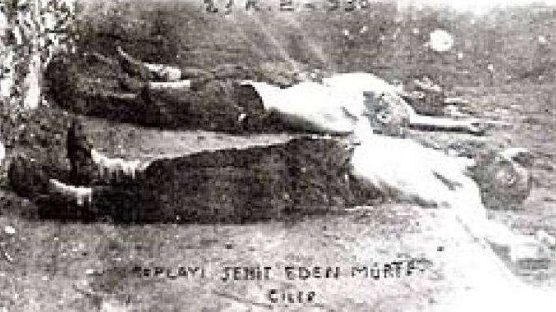
Olayı gören mahalle bekçileri Şevki ve Hasan Beyler isyancılardan bir kaçını öldürmüşler ancak onlar da şehit edilmişlerdir. Alaydan gönderilen makinalı tüfek bölüğü isyancılar üzerine ateş açmış ve Derviş Mehmet, Şamdan Mehmet ve Sütçü Mehmet öldürülmüştür.

Slide 47
Laik ve demokratik Cumhuriyet rejimini doğrudan hedef alan bu irticai ve insanlık dışı olay Meclis ve basında çok büyük ses getirmiştir.
Cumhurbaşkanı Mustafa Kemal Paşa 28 Aralık 1930’da orduya yayınladığı başsağlığı mesajında olayın vahameti hakkında şunları söylemiştir:
«…Kubilay şehit olurken gericilerin gösterdiği vahşet karşısında Menemen’deki halktan bazılarının alkış tutarak olayı uygun bulduklarını belli etmeleri, bütün Cumhuriyetçiler ve vatanseverler için utanılacak bir durumdur… Büyük ordunun kahraman ve genç subayı ve Cumhuriyetin ülkücü öğretmen topluluğunun kıymetli üyesi Kubilay’ın temiz kanı ile Cumhuriyet canlılığını tazelemiş ve kuvvetlendirmiştir…»
Hükümet 31 Aralık 1930’da Menemen, Manisa ve Balıkesir’de 3 ay süreyle sıkıyönetim ilan etmiştir.

Slide 48
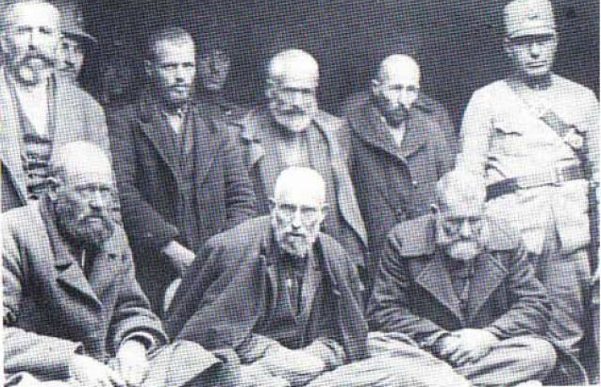
Sıkıyönetim kapsamında suçluların yargılanması için Sıkıyönetim Mahkemesi oluşturulmuş ve başkanlığına Korgeneral Mustafa Muğlalı getirilmiştir.
İstanbul’daki Şeyh Esat ve oğlu Hoca Mehmet Ali de Menemen’e getirilmiştir.

Slide 49
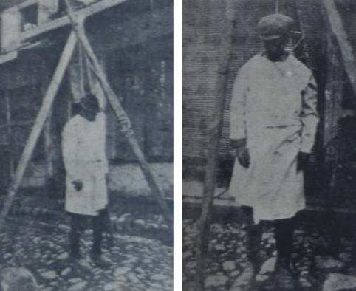
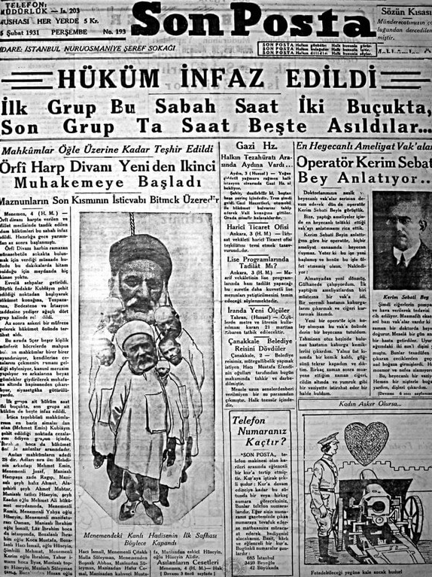
5 Ocak 1931’de Menemen’de başlayan yargılamalar neticesinde 36 sanık hakkında idam, 41 sanık hakkında hapis cezaları verilmiştir. (Şeyh Esat’ın idam hükmü yaş haddi nedeniyle hapse çevrilmiş ancak hapishanede vefat etmiştir.)
Hükümlüler 3 Şubat 1931’de Menemen’de idam edilmiştir.

